Slide 1
门牌号码可能是多少呢？
2
8
9
、
、
、

Slide 3
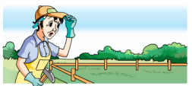
解决问题的策略

Slide 4
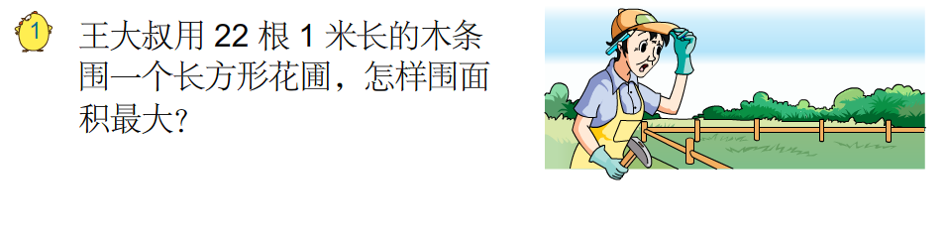

Slide 5
画一个符合要求的长方形

Slide 7
10
1
9
2
8
3
7
4
6
5
5
6
4
7
3
8
2
9
1

Slide 9
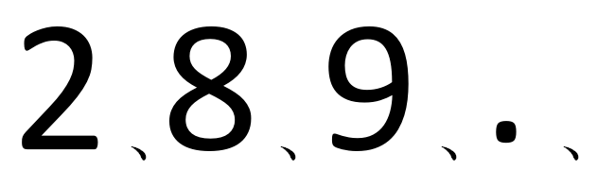
五年级《小数的认识》
三张数字卡片和一个小数点可以组成多少个不同的两位小数？
2.89 2.98
8.29 8.92
9.28 9.82

Slide 10
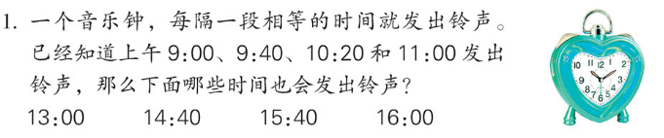

Slide 11
11：00
11：40
12：20
13：00
13：40
14：20
15：00
15：40
16：20

Slide 12
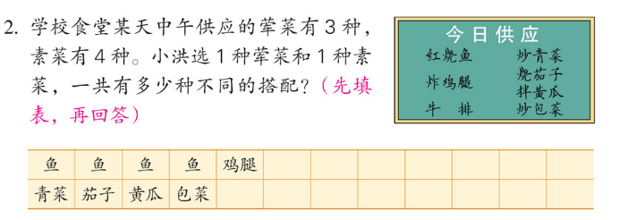

Slide 13
鸡腿
鸡腿
鸡腿
牛排
牛排
牛排
牛排
青菜
青菜
茄子
黄瓜
黄瓜
包菜
青菜
茄子
黄瓜
包菜
青菜

